Slide 1

UBND PHƯỜNG PHÚC LỢI
TRƯỜNG MẦM NON HOA SỮA
Giáo dục âm nhạc
    Đề tài: Dạy hát: Cháu yêu bà
    Nghe hát: Cả nhà thương nhau
    Lứa tuổi: Nhà trẻ ( 24- 36 Tháng)

Slide 2

Ổn định tổ chức
Trò chuyện

Slide 3
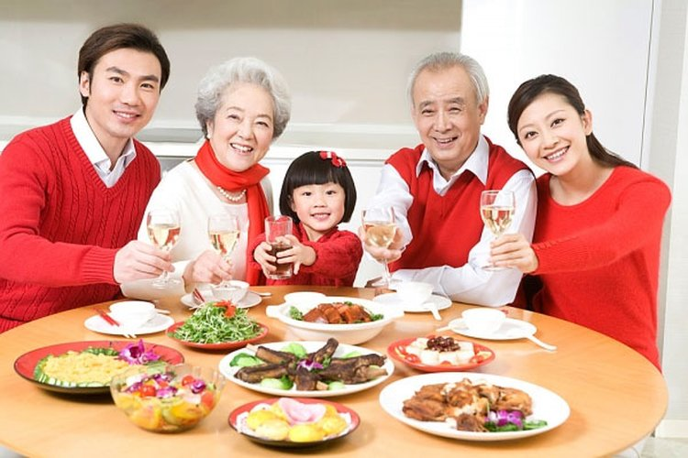

Slide 4


Slide 5
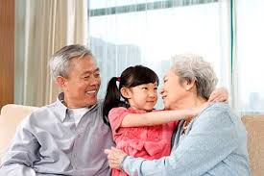

Slide 6
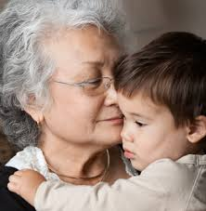

Slide 7
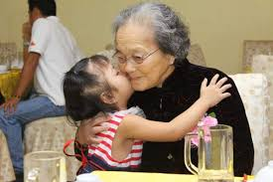

Slide 8


2. Dạy hát: Cháu yêu bà
Tác giả: Xuân giao

Slide 9

3. Nghe hát:
Cả nhà thương nhau
Tác giả: Phan Văn Minh

Slide 10
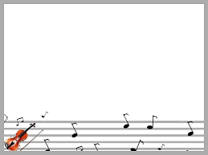
Nghe giai điệu
đoán tên bài hát

Slide 11


